Slide 1
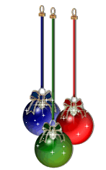
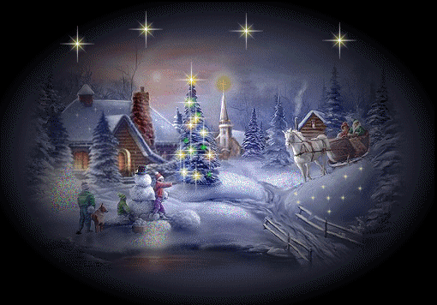
Automático
Mensagem de Natal
Euclides Cavaco
Ecos da Poesia
Formatação: Wal

Slide 2

Ecos da Poesia
Formatação: Wal

Slide 3
Ecos da Poesia
Formatação: Wal

Slide 4
PRA QUE SÃO TANTOS FESTEJOS
SEM HAVER FRATERNIDADE
E SE FORMULAM DESEJOS
VAZIOS DE SINCERIDADE?
Ecos da Poesia
Formatação: Wal

Slide 5
PRA QUE SÃO TANTOS PRESENTES
PRA CELEBRAR O MOMENTO
SE FICARMOS INDIFERENTES
AO DIVINO ENSINAMENTO?
Ecos da Poesia
Formatação: Wal

Slide 6
PRA QUE SÃO TANTOS CARTÕES
QUE SE TROCAM AFINAL
SEM BROTAR DOS CORAÇÕES
A MENSAGEM DE NATAL?
Ecos da Poesia
Formatação: Wal

Slide 7
O VERDADEIRO NATAL
NO SEU FRATERNO SENTIDO
NÃO DEVE SER TEATRAL
MAS IRMÃMENTE VIVIDO.
Ecos da Poesia
Formatação: Wal

Slide 8
NÃO IMPORTA A RAÇA OU COR
SER HUMILDE OU IMPORTANTE
SE HOUVER CRISTALINO AMOR
PELO NOSSO SEMELHANTE.
Ecos da Poesia
Formatação: Wal

Slide 9
O NATAL NÃO É APENAS
SÓ O DAR E RECEBER
DE MERAS COISAS TERRENAS
NUM OPULENTO EXCEDER.
Ecos da Poesia
Formatação: Wal

Slide 10
O NATAL TRAZ SIMPLESMENTE
UMA MENSAGEM MAIOR.
NATAL É A TRANSCEDENTE
CELEBRAÇÃO DO AMOR!...
Euclides Cavaco
Ecos da Poesia
Formatação: Wal

Slide 11
Créditos
TEXTO E VOZ DE EUCLIDES CAVACO
UM POETA PORTUGUÊS NO CANADÁ
LONDON – CA
FORMATAÇÃO: WAL
Ecos da Poesia
Formatação: Wal

Slide 12
RESPEITE OS DIREITOS AUTORAIS DO POETA EUCLIDES CAVACO, NÃO RETIRANDO E NEM ADULTERANDO SEUS CRÉDITOS.
Ecos da Poesia
Formatação: Wal

Slide 13

www.sergrasan.com/ecosdapoesia
cavaco@sympatico.ca
Ecos da Poesia
Formatação: Wal

